Slide 1
الفصل
العمليات على الكسور الاعتيادية
٦
الفصل السادس:
العمليات على الكسور الاعتيادية
٦-٧ ضرب الكسور
صفحة ٤٥

Slide 2





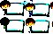





أدوات
ماذا تعلمت
ماذا أريد أن أعرف
ماذا أعرف
جدول التعلم
نشاط
التركيز | فكرة الدرس | مفهوم | التدريس | استعد | أمثلة | التدريب | تأكد | مهارات عليا | التقويم | تقويم ختامي | الواجب

Slide 3

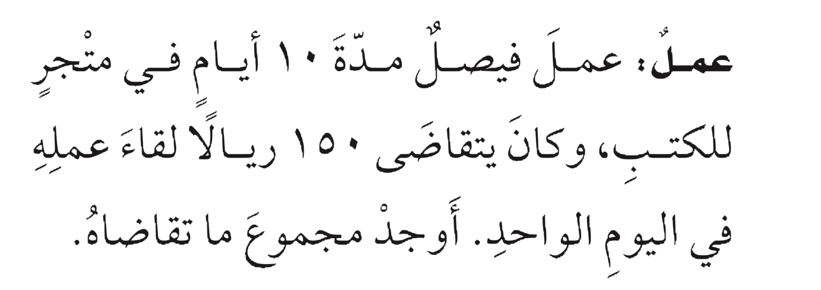

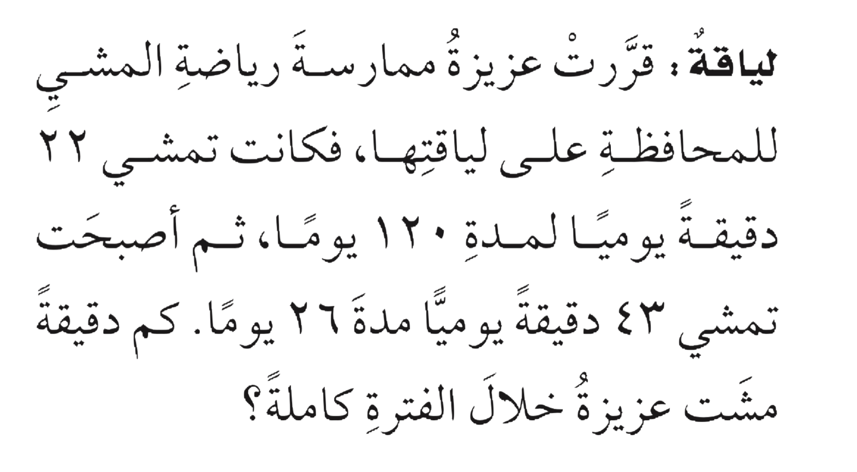
تعزيز مهارة
المهارة ٢: ضرب الأعداد من ثلاثة أرقام في عدد من رقمين
أدوات
نشاط
التركيز | فكرة الدرس | مفهوم | التدريس | استعد | أمثلة | التدريب | تأكد | مهارات عليا | التقويم | تقويم ختامي | الواجب

Slide 4

أدوات
فكرة الدرس
نشاط
التركيز | فكرة الدرس | مفهوم | التدريس | استعد | أمثلة | التدريب | تأكد | مهارات عليا | التقويم | تقويم ختامي | الواجب

Slide 5
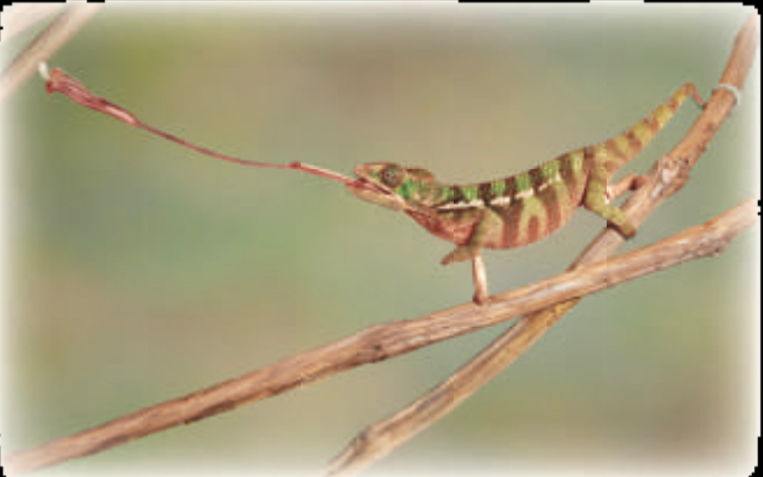
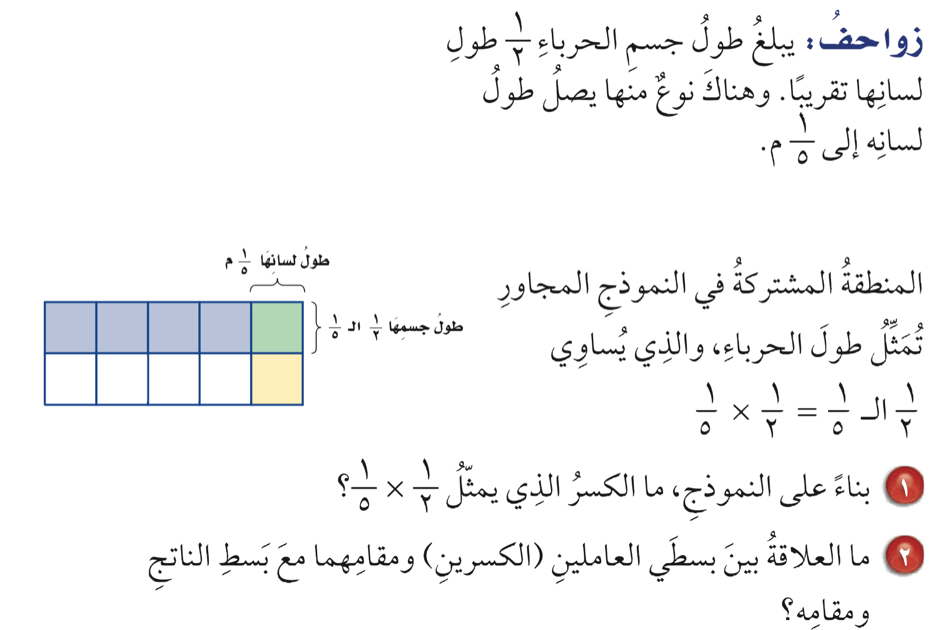
نشاط
أدوات
نشاط
التركيز | فكرة الدرس | مفهوم | التدريس | استعد | أمثلة | التدريب | تأكد | مهارات عليا | التقويم | تقويم ختامي | الواجب

Slide 6

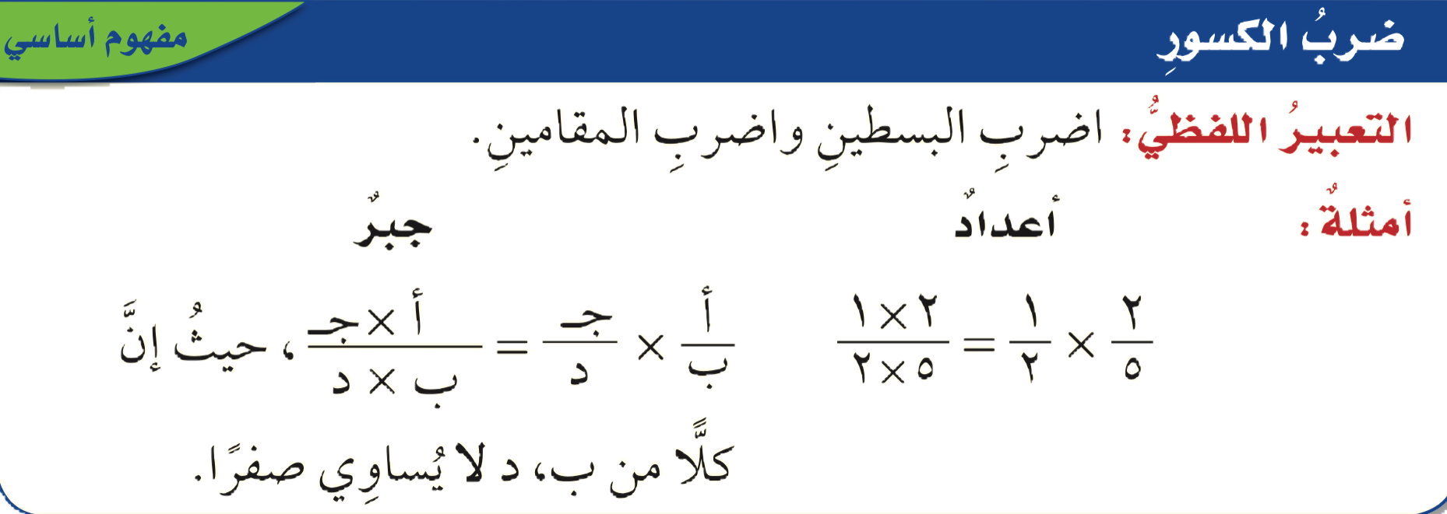
مفهوم أساسي
أدوات
نشاط
التركيز | فكرة الدرس | مفهوم | التدريس | استعد | أمثلة | التدريب | تأكد | مهارات عليا | التقويم | تقويم ختامي | الواجب

Slide 7
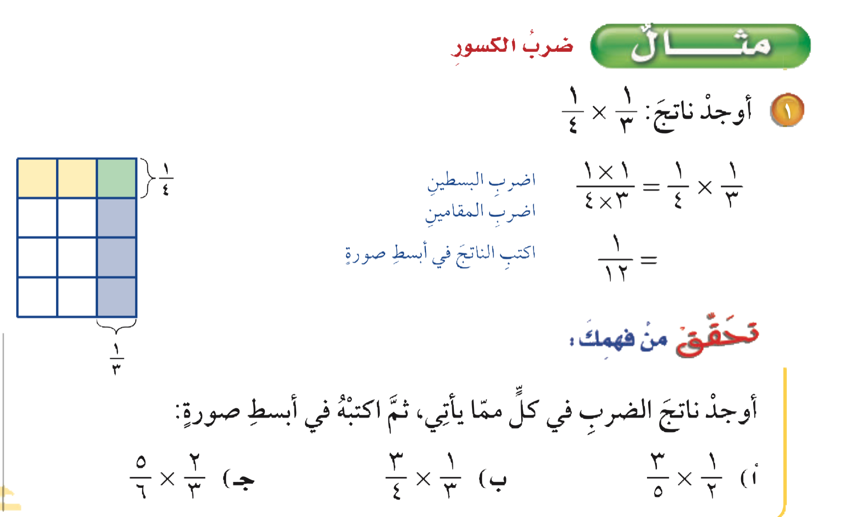
مثال
أدوات
تحقق من فهمك
نشاط
التركيز | فكرة الدرس | مفهوم | التدريس | استعد | أمثلة | التدريب | تأكد | مهارات عليا | التقويم | تقويم ختامي | الواجب

Slide 8
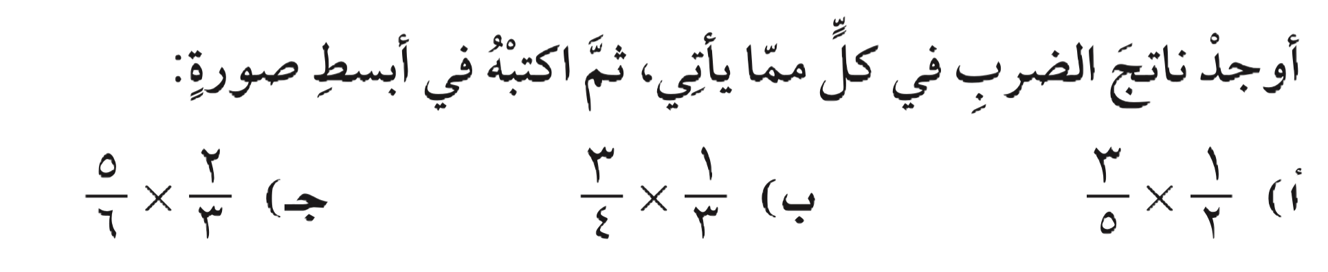

تحقق من فهمك
أدوات
الحل
نشاط
التركيز | فكرة الدرس | مفهوم | التدريس | استعد | أمثلة | التدريب | تأكد | مهارات عليا | التقويم | تقويم ختامي | الواجب

Slide 9
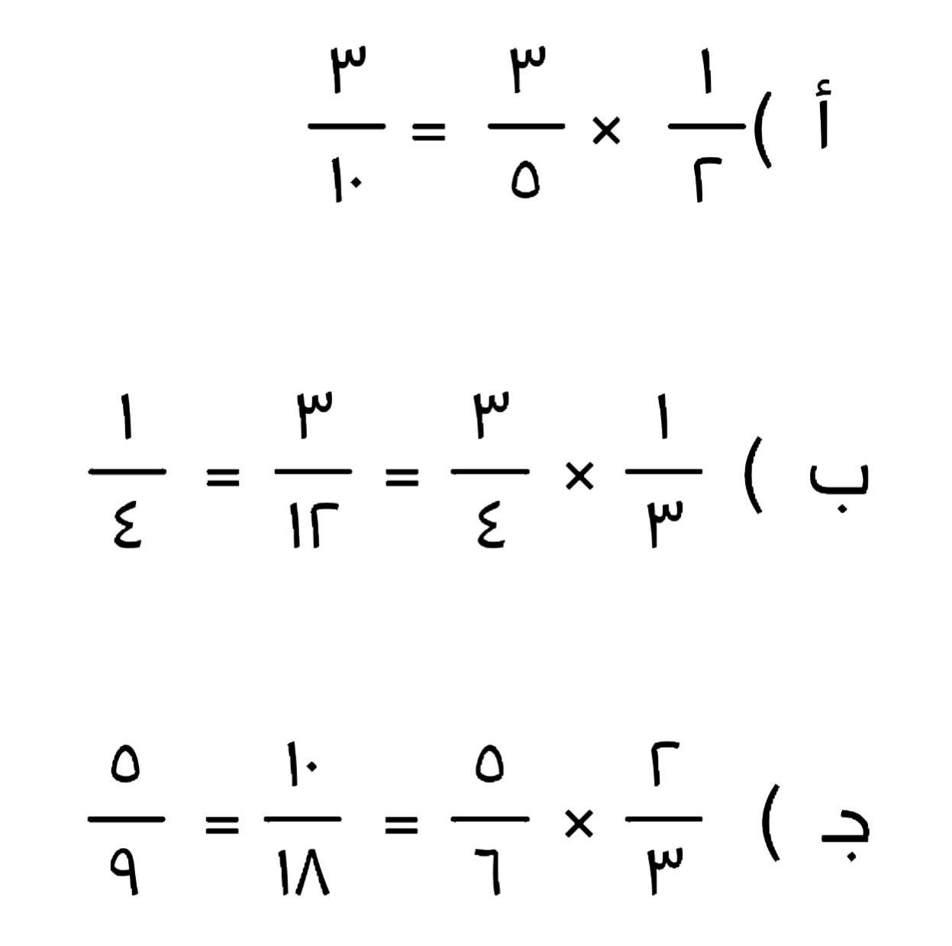
تحقق من فهمك
أدوات
نشاط
التركيز | فكرة الدرس | مفهوم | التدريس | استعد | أمثلة | التدريب | تأكد | مهارات عليا | التقويم | تقويم ختامي | الواجب

Slide 10
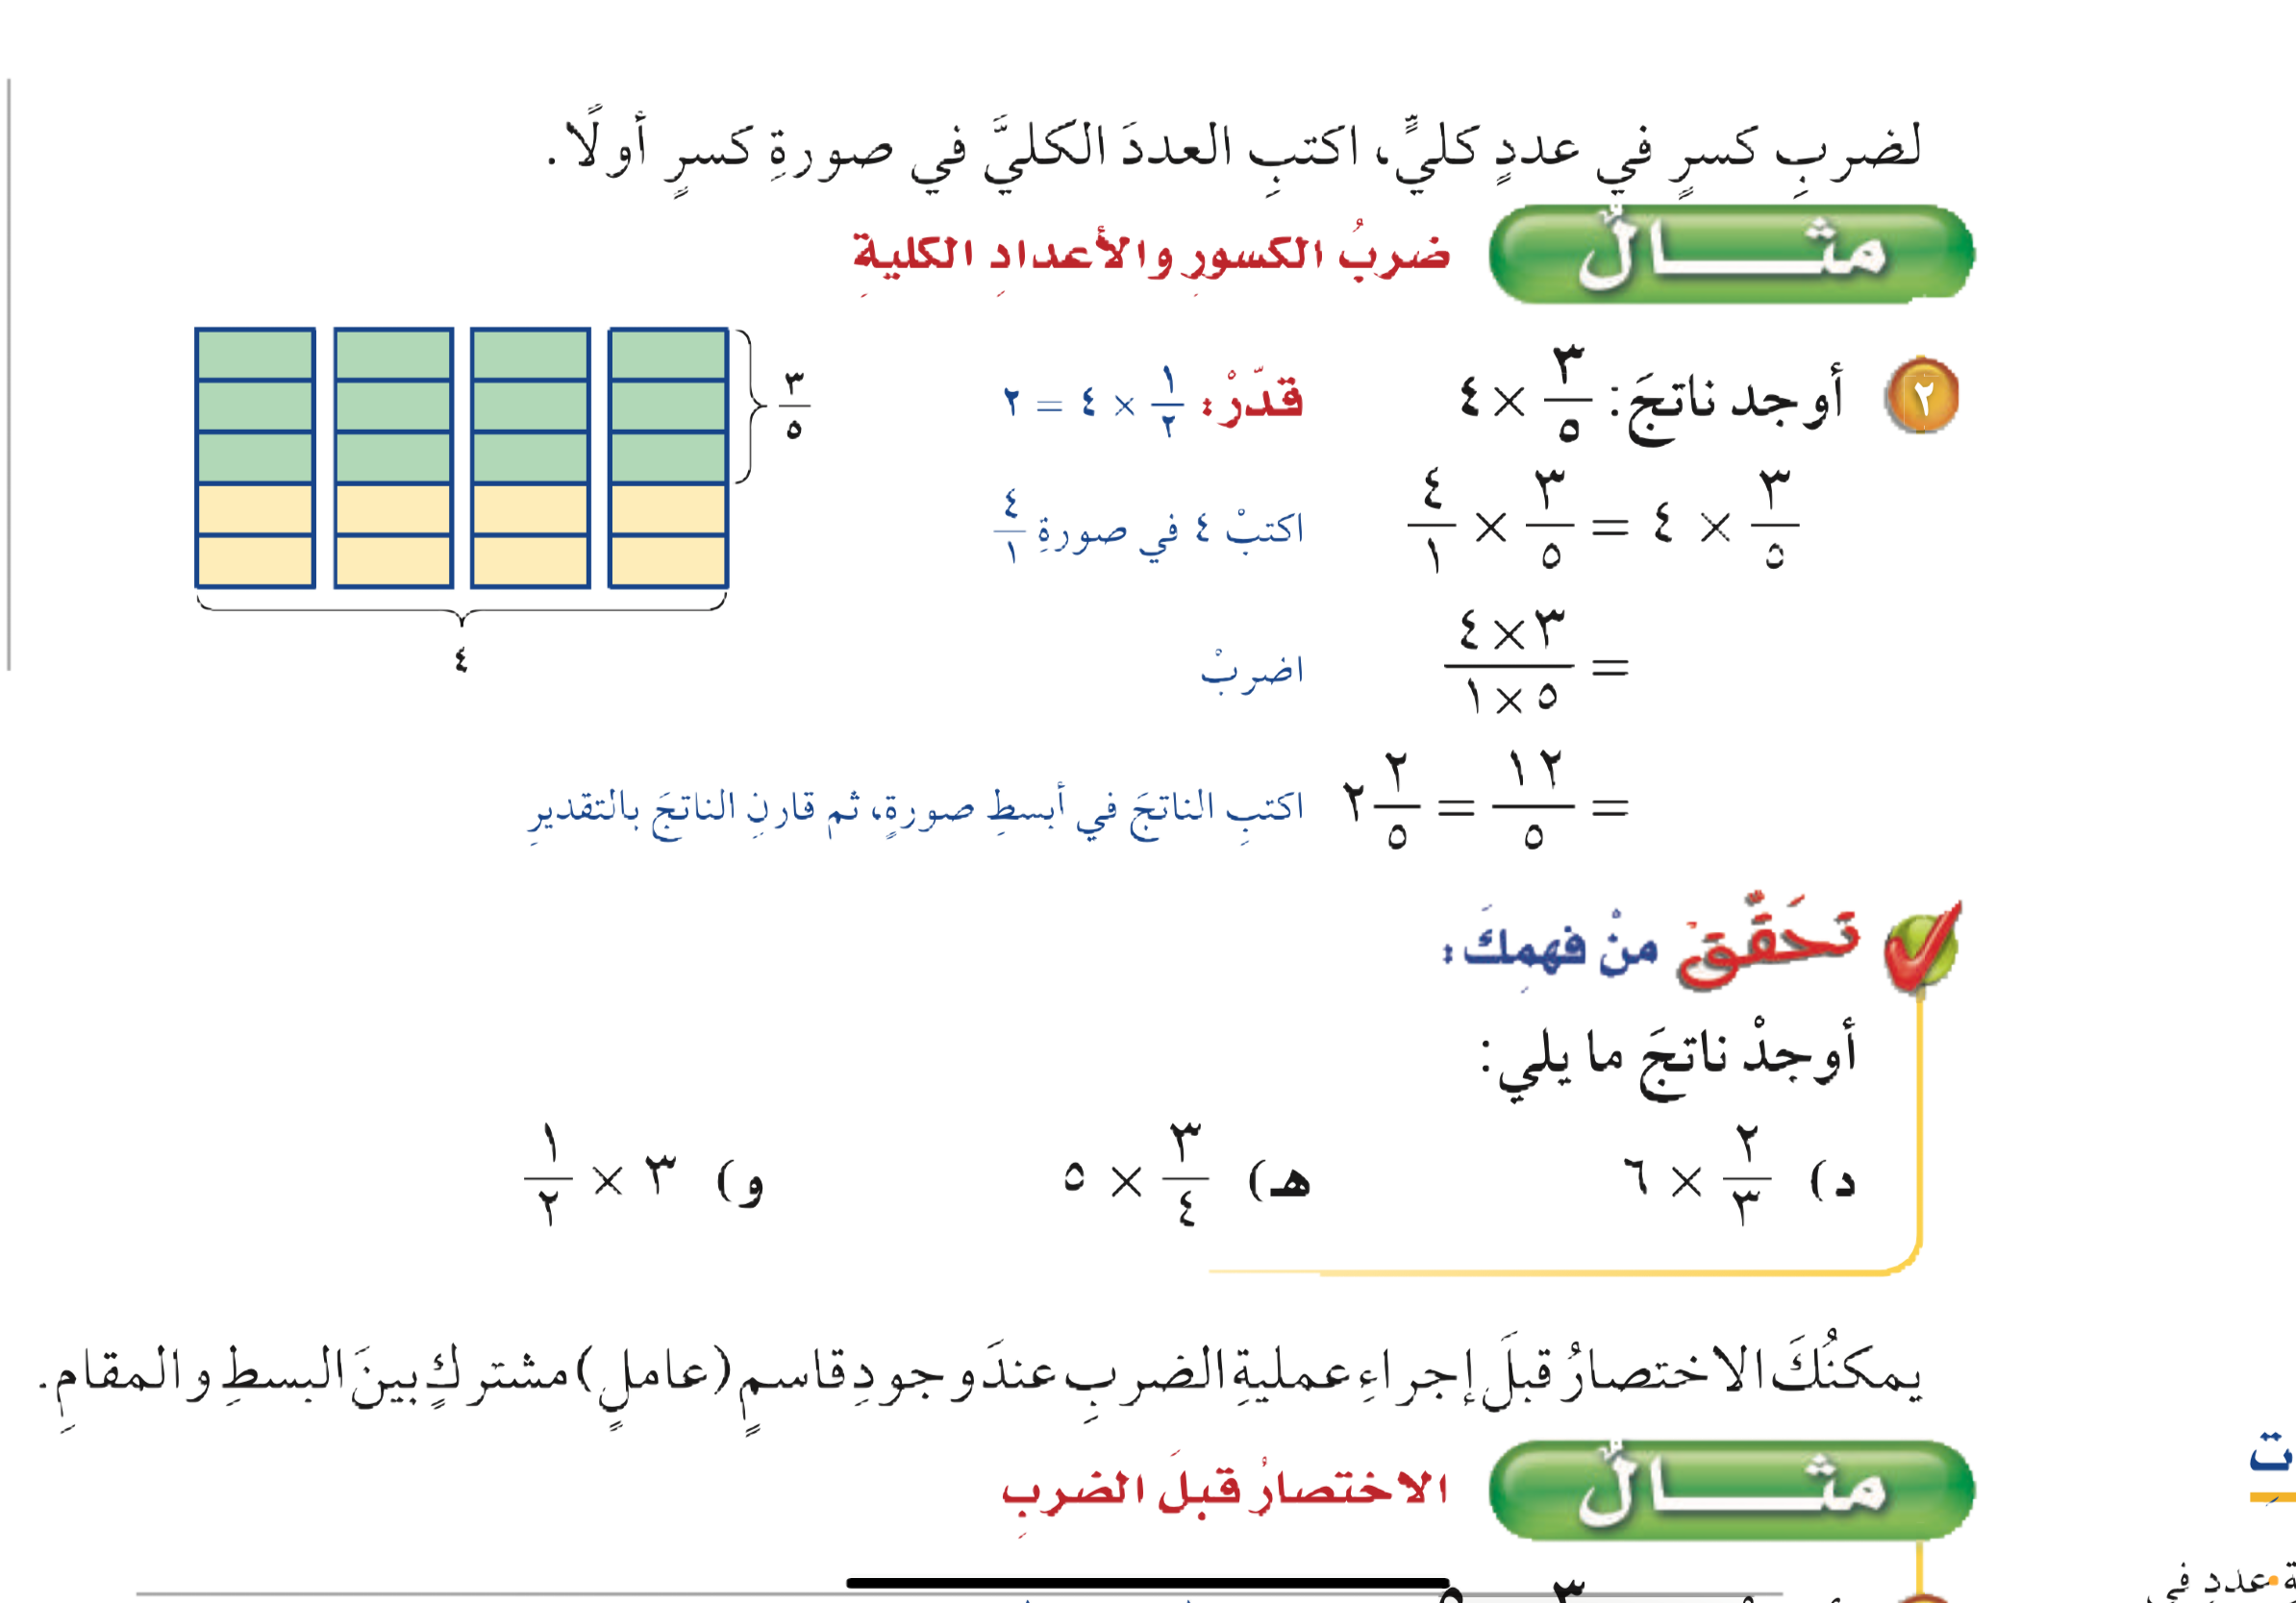
مثال
أدوات
تحقق من فهمك
نشاط
التركيز | فكرة الدرس | مفهوم | التدريس | استعد | أمثلة | التدريب | تأكد | مهارات عليا | التقويم | تقويم ختامي | الواجب

Slide 11
تحقق من فهمك
أدوات
الحل
نشاط
التركيز | فكرة الدرس | مفهوم | التدريس | استعد | أمثلة | التدريب | تأكد | مهارات عليا | التقويم | تقويم ختامي | الواجب

Slide 12
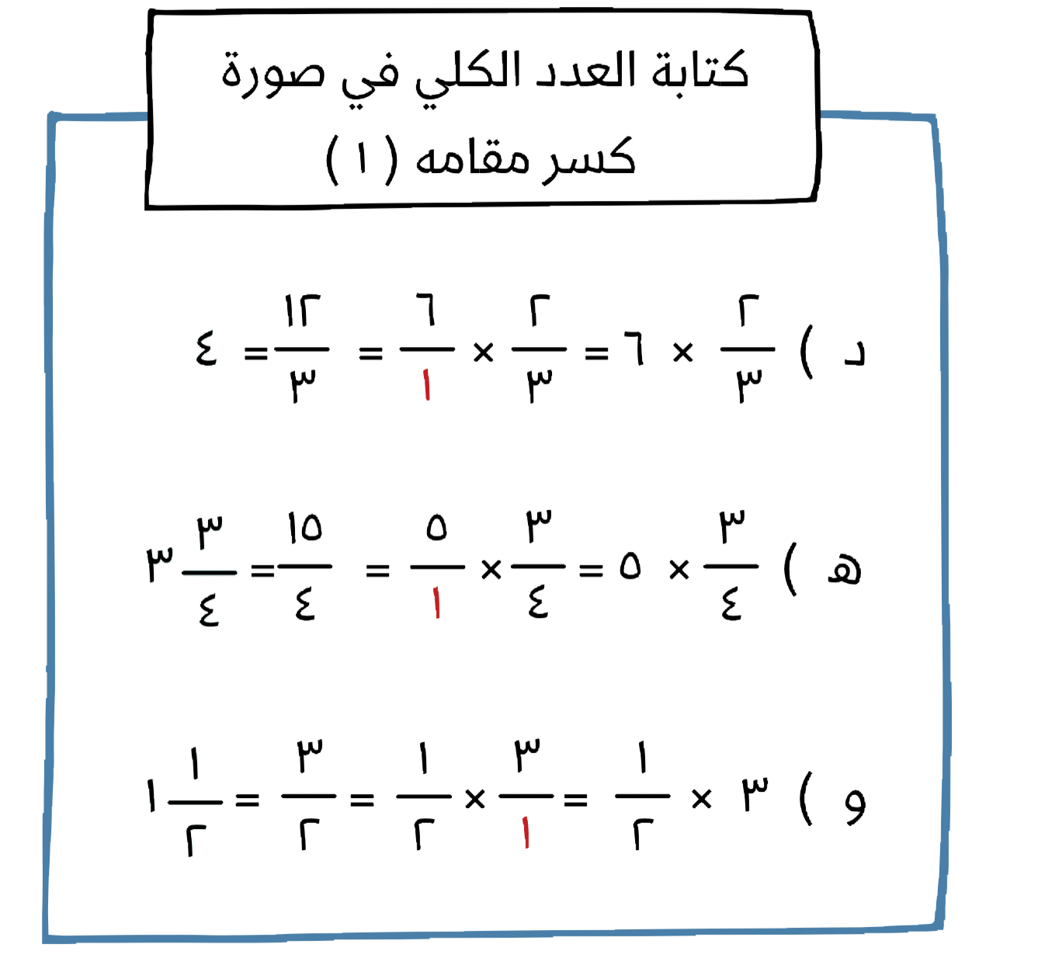
تحقق من فهمك
أدوات
نشاط
التركيز | فكرة الدرس | مفهوم | التدريس | استعد | أمثلة | التدريب | تأكد | مهارات عليا | التقويم | تقويم ختامي | الواجب

Slide 13
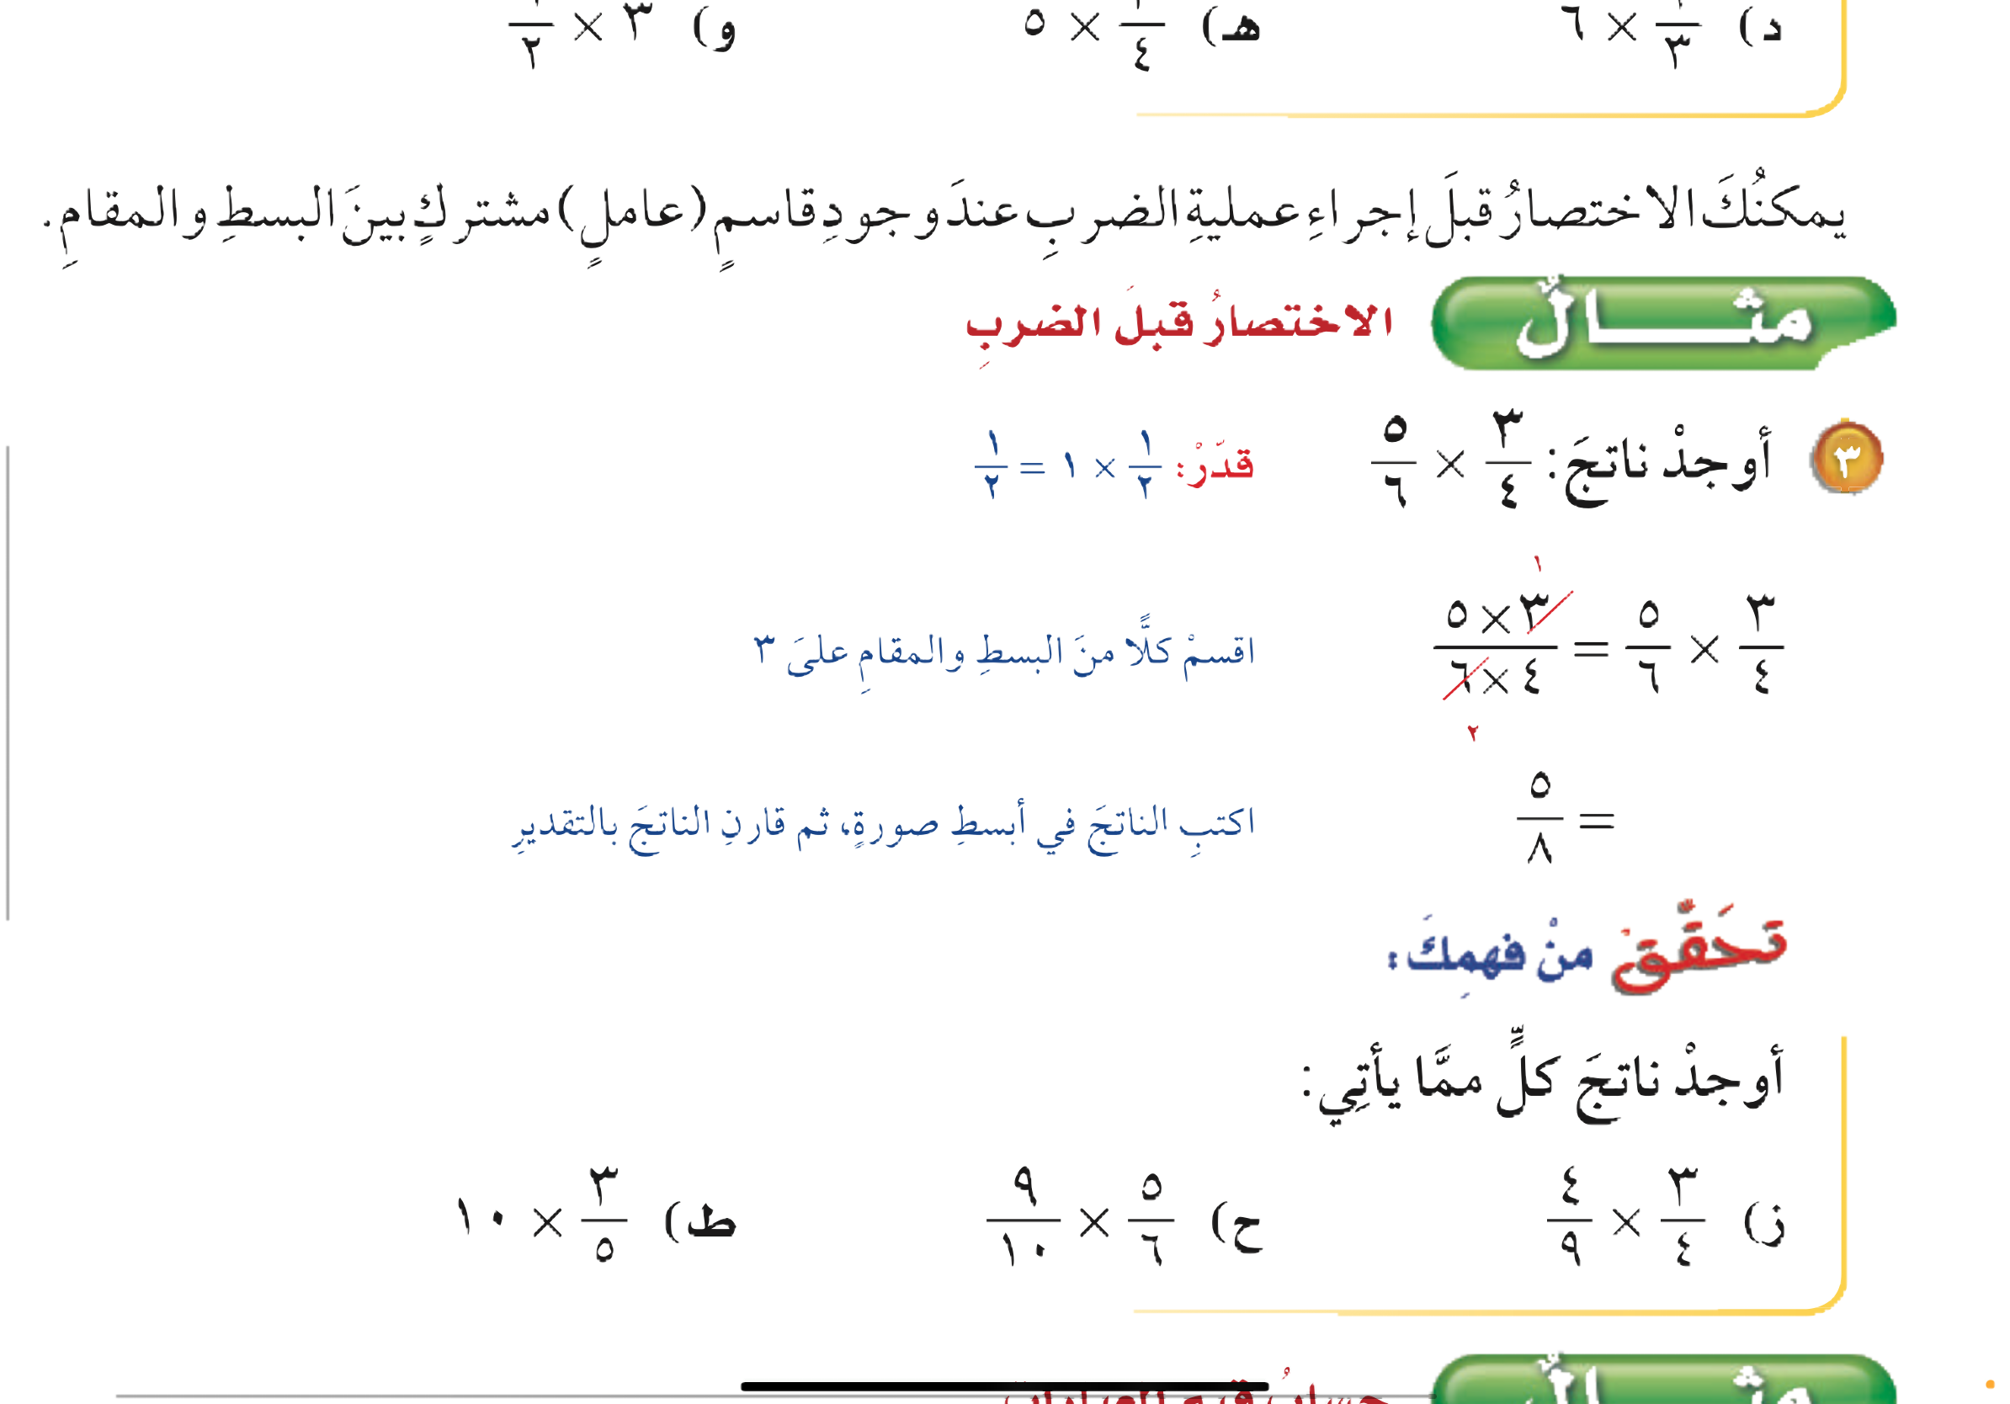

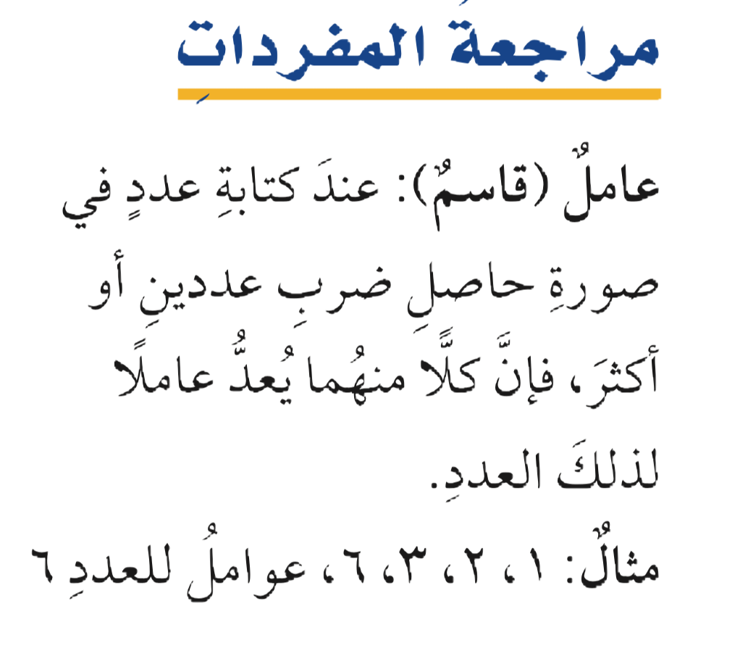
مثال
أدوات
تحقق من فهمك
نشاط
التركيز | فكرة الدرس | مفهوم | التدريس | استعد | أمثلة | التدريب | تأكد | مهارات عليا | التقويم | تقويم ختامي | الواجب

Slide 14
تحقق من فهمك
أدوات
الحل
نشاط
التركيز | فكرة الدرس | مفهوم | التدريس | استعد | أمثلة | التدريب | تأكد | مهارات عليا | التقويم | تقويم ختامي | الواجب

Slide 15
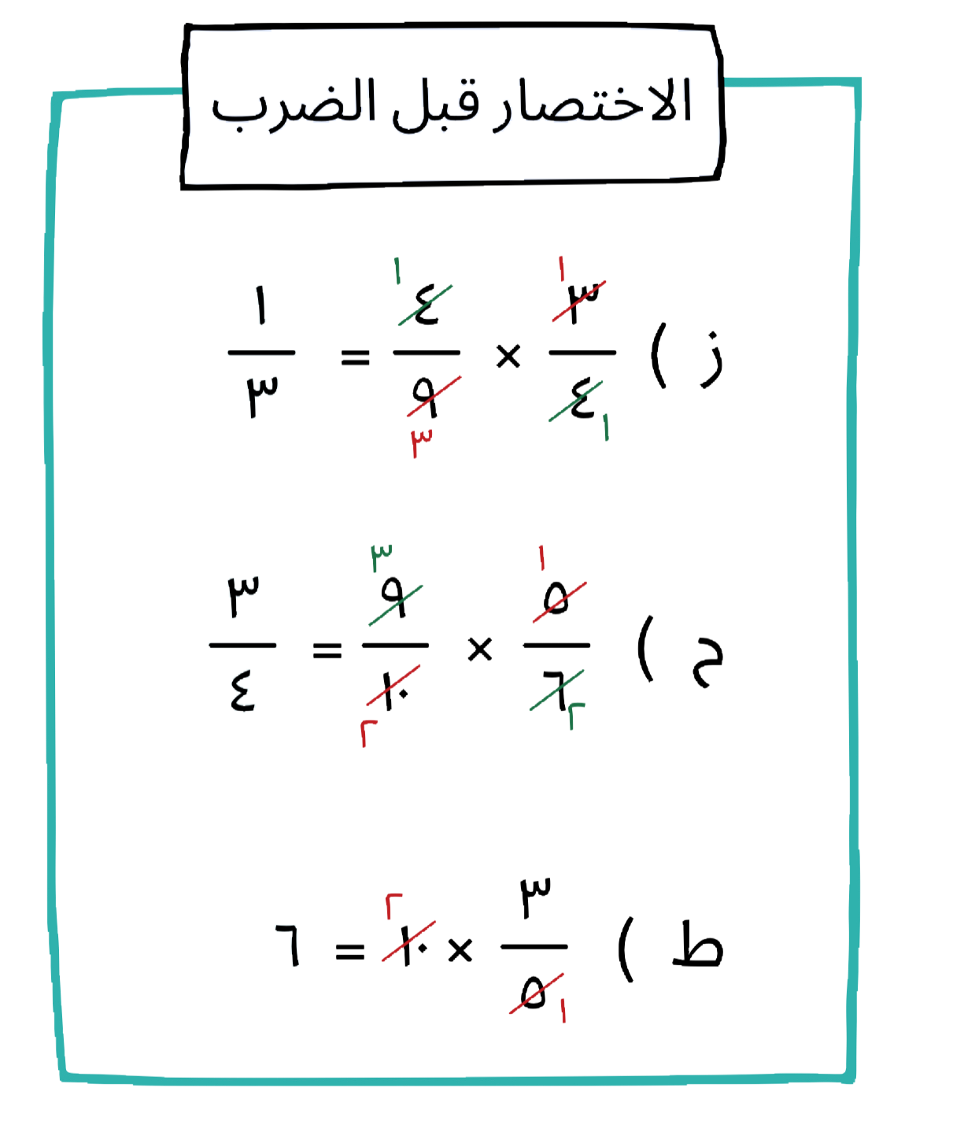
تحقق من فهمك
أدوات
نشاط
التركيز | فكرة الدرس | مفهوم | التدريس | استعد | أمثلة | التدريب | تأكد | مهارات عليا | التقويم | تقويم ختامي | الواجب

Slide 16
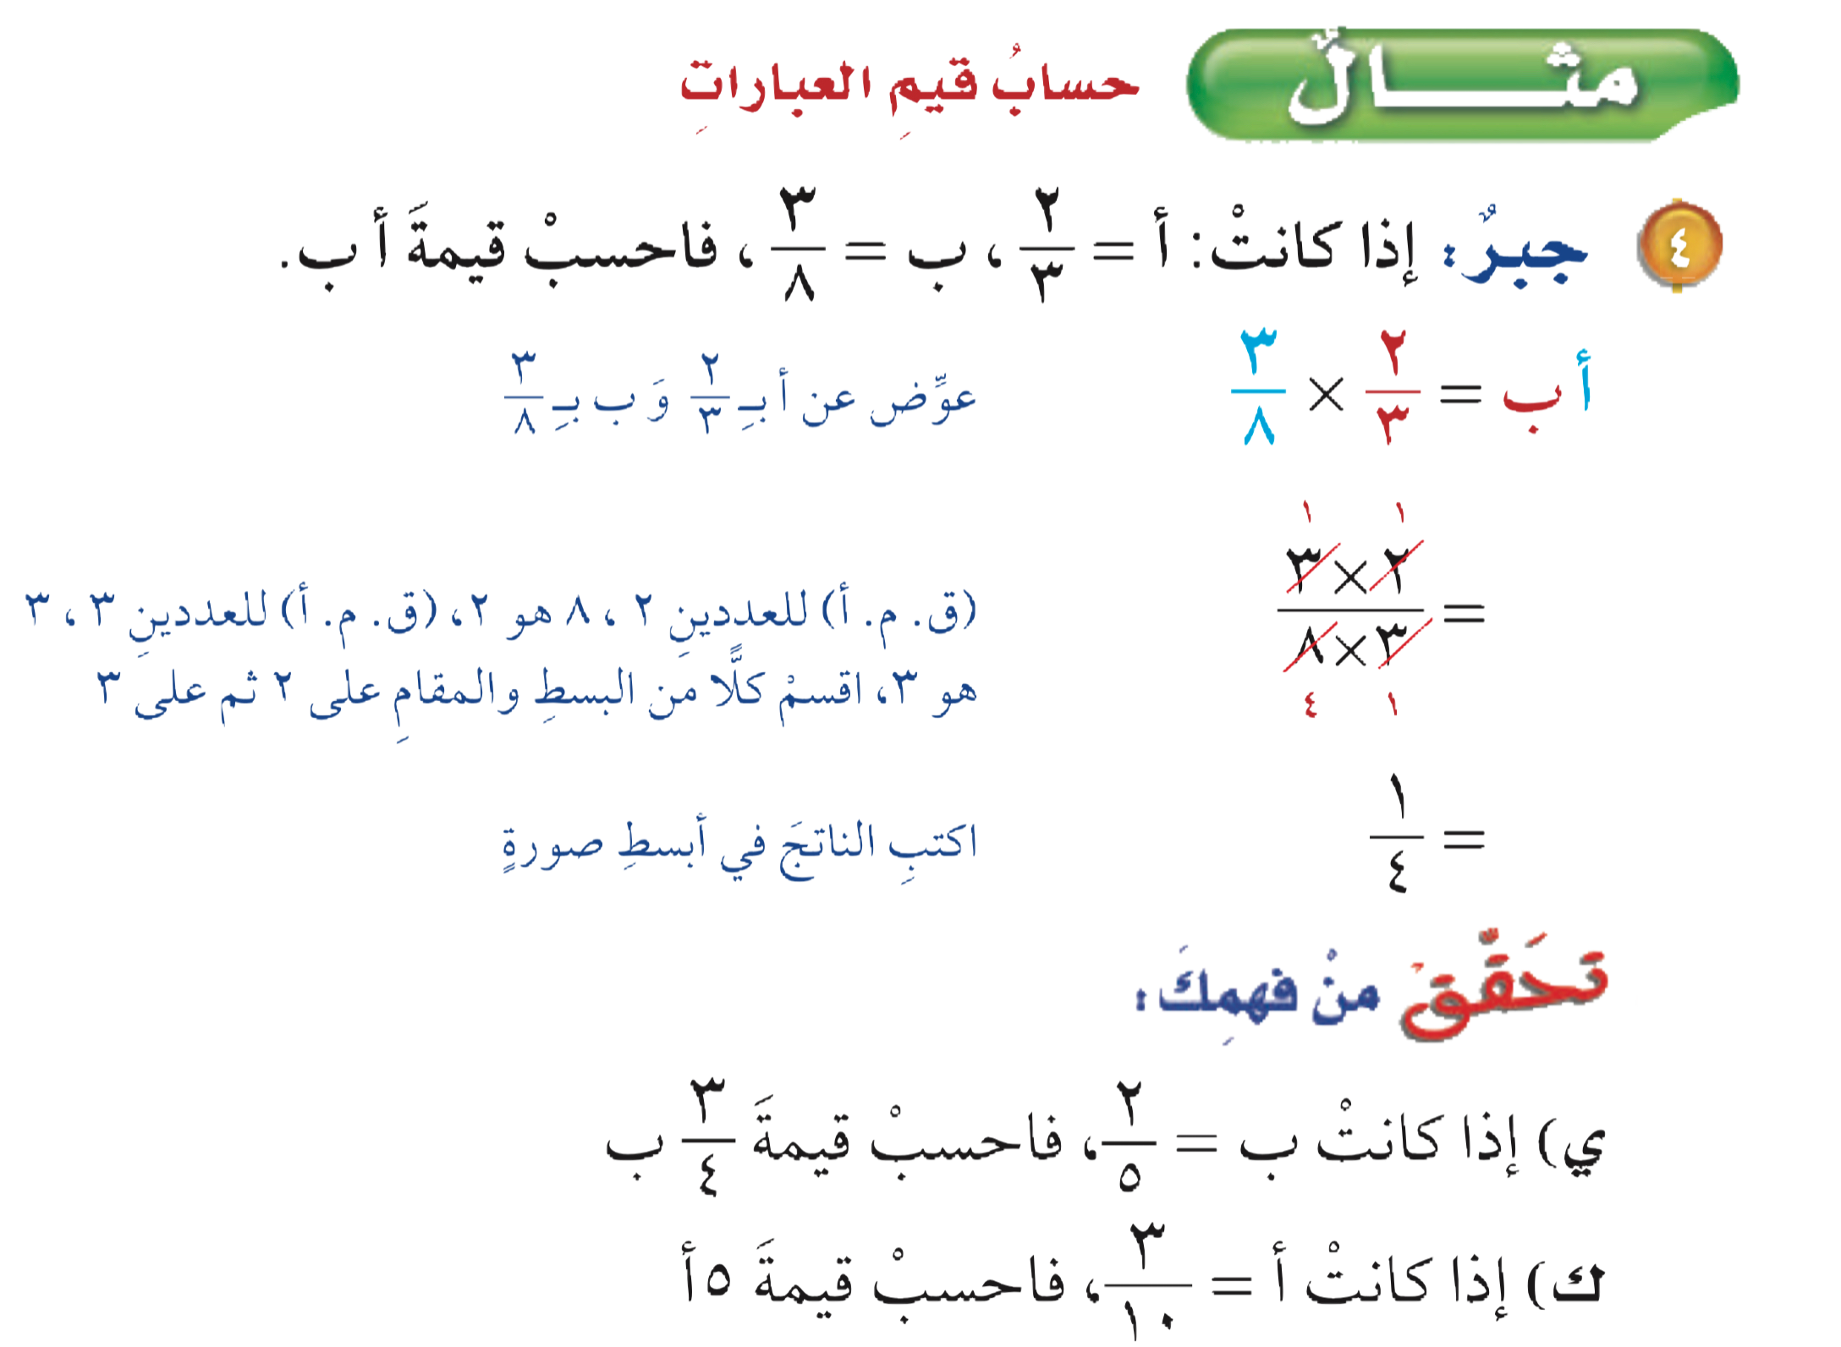
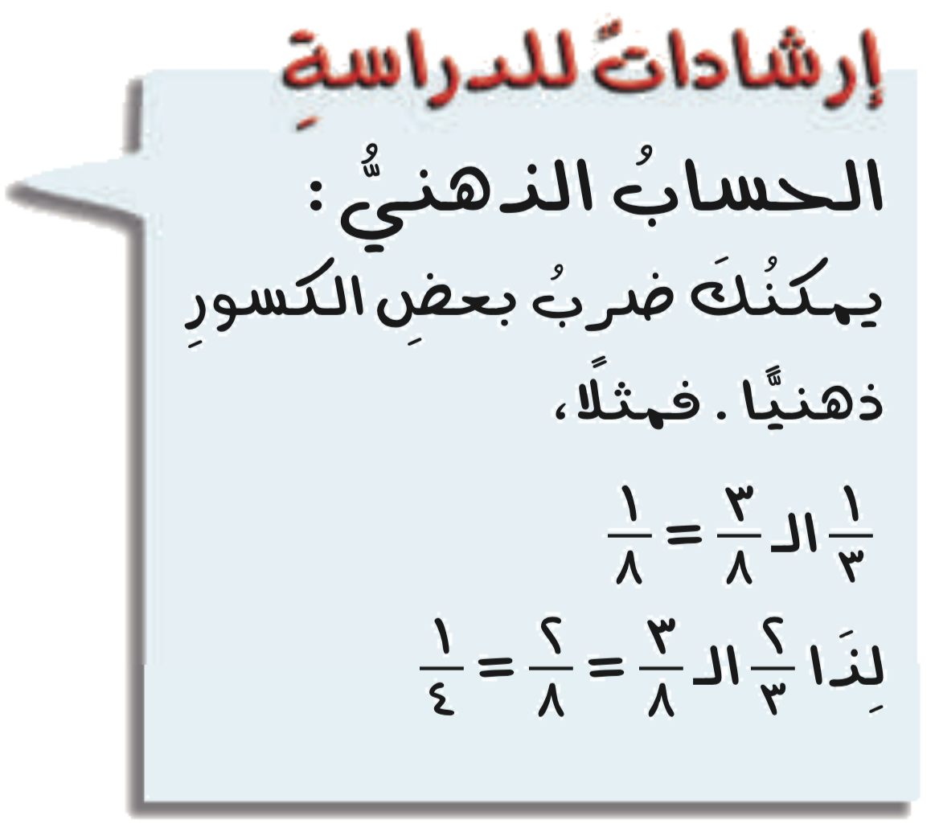
مثال
أدوات
تحقق من فهمك
نشاط
التركيز | فكرة الدرس | مفهوم | التدريس | استعد | أمثلة | التدريب | تأكد | مهارات عليا | التقويم | تقويم ختامي | الواجب

Slide 17
تحقق من فهمك
أدوات
الحل
نشاط
التركيز | فكرة الدرس | مفهوم | التدريس | استعد | أمثلة | التدريب | تأكد | مهارات عليا | التقويم | تقويم ختامي | الواجب

Slide 18
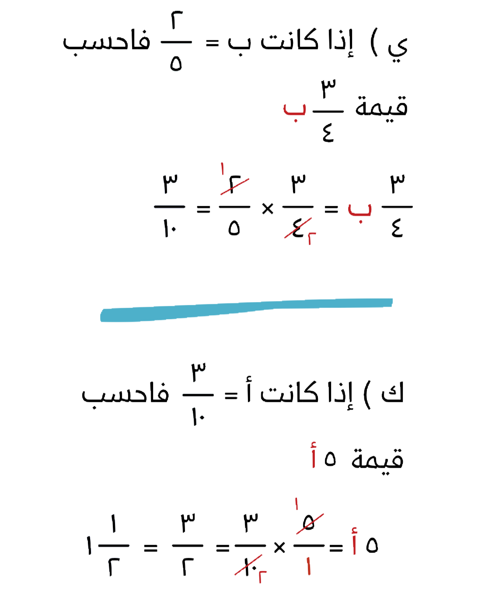
تحقق من فهمك
أدوات
نشاط
التركيز | فكرة الدرس | مفهوم | التدريس | استعد | أمثلة | التدريب | تأكد | مهارات عليا | التقويم | تقويم ختامي | الواجب

Slide 19
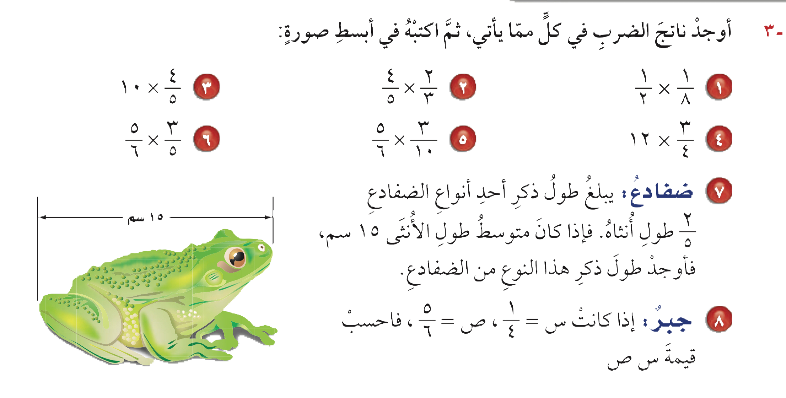
تـــــأكد
أدوات
الحل
نشاط
التركيز | فكرة الدرس | مفهوم | التدريس | استعد | أمثلة | التدريب | تأكد | مهارات عليا | التقويم | تقويم ختامي | الواجب

Slide 20
تـــــأكد
٨
=
×
٤
٨
١
أدوات
٢
=
=
=
١
١٥
١٦
١
١
١
=
×
٣
=
×
=
٩
٣
=
٤
٢
٢
١
١
١
١
=
×
=
٢
٢
١
نشاط
التركيز | فكرة الدرس | مفهوم | التدريس | استعد | أمثلة | التدريب | تأكد | مهارات عليا | التقويم | تقويم ختامي | الواجب

Slide 21
تـــــأكد
أدوات
الحل
نشاط
التركيز | فكرة الدرس | مفهوم | التدريس | استعد | أمثلة | التدريب | تأكد | مهارات عليا | التقويم | تقويم ختامي | الواجب

Slide 22
تـــــأكد
أدوات
٢
٢
=
×
٦ سم
٣
١٥
=
×
=
١
٥
نشاط
التركيز | فكرة الدرس | مفهوم | التدريس | استعد | أمثلة | التدريب | تأكد | مهارات عليا | التقويم | تقويم ختامي | الواجب

Slide 23
تـــــأكد
أدوات
الحل
نشاط
التركيز | فكرة الدرس | مفهوم | التدريس | استعد | أمثلة | التدريب | تأكد | مهارات عليا | التقويم | تقويم ختامي | الواجب

Slide 24
تـــــأكد
أدوات
٥
٥
١
=
×
٢٤
٦
٤
نشاط
التركيز | فكرة الدرس | مفهوم | التدريس | استعد | أمثلة | التدريب | تأكد | مهارات عليا | التقويم | تقويم ختامي | الواجب

Slide 25
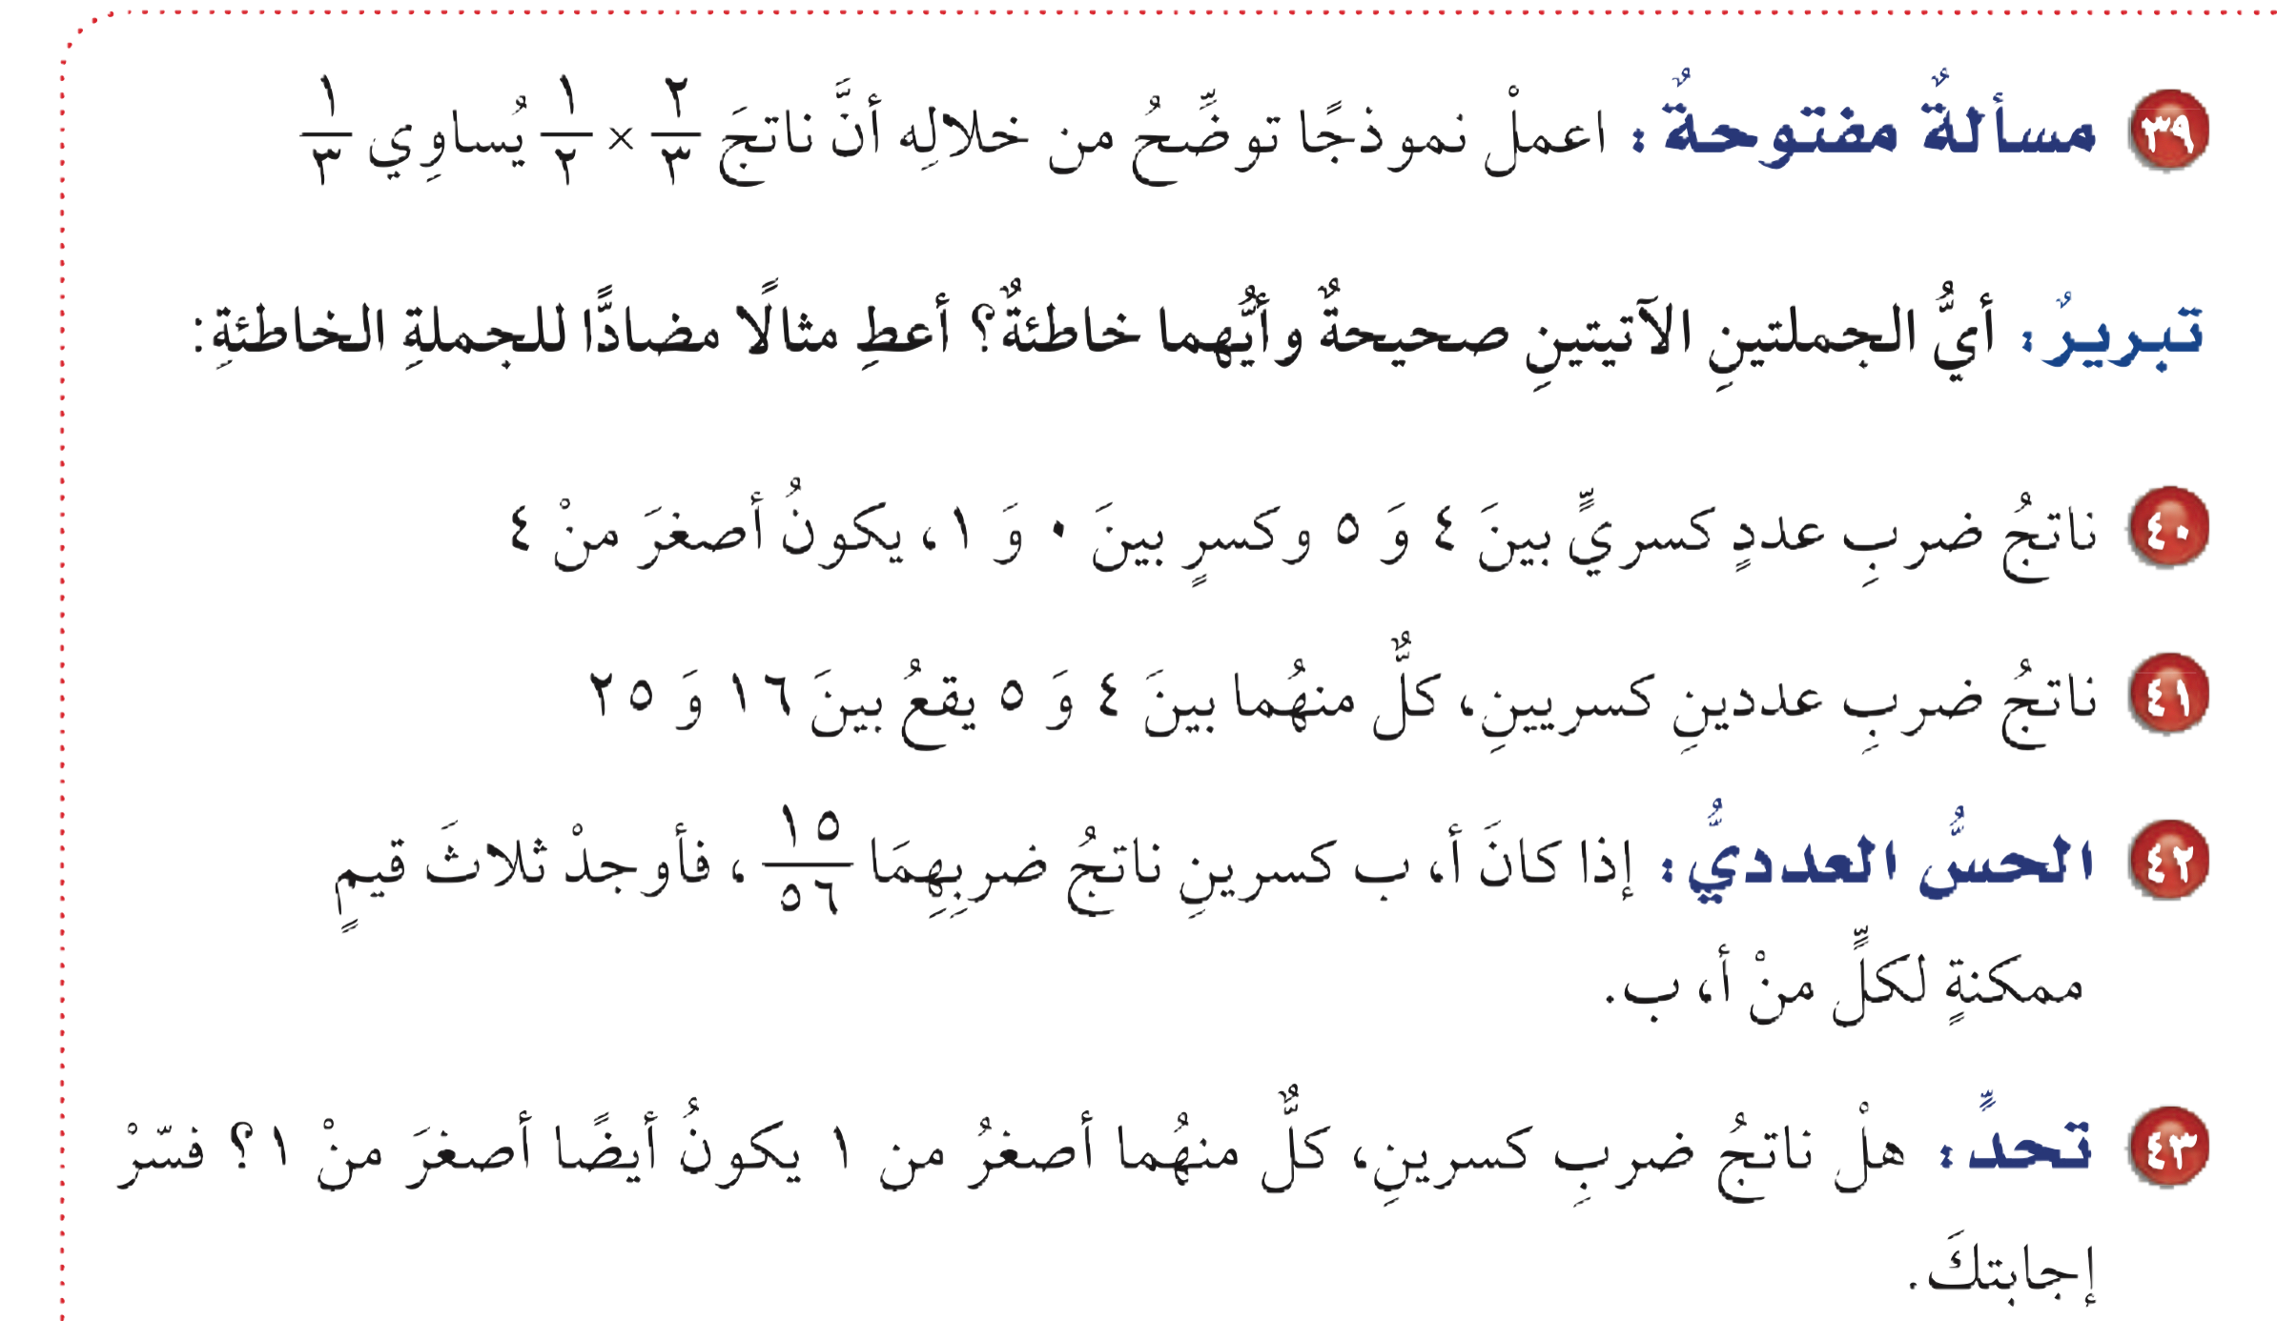
مسائل مهارات عليا
أدوات
الحل
نشاط
التركيز | فكرة الدرس | مفهوم | التدريس | استعد | أمثلة | التدريب | تأكد | مهارات عليا | التقويم | تقويم ختامي | الواجب

Slide 26
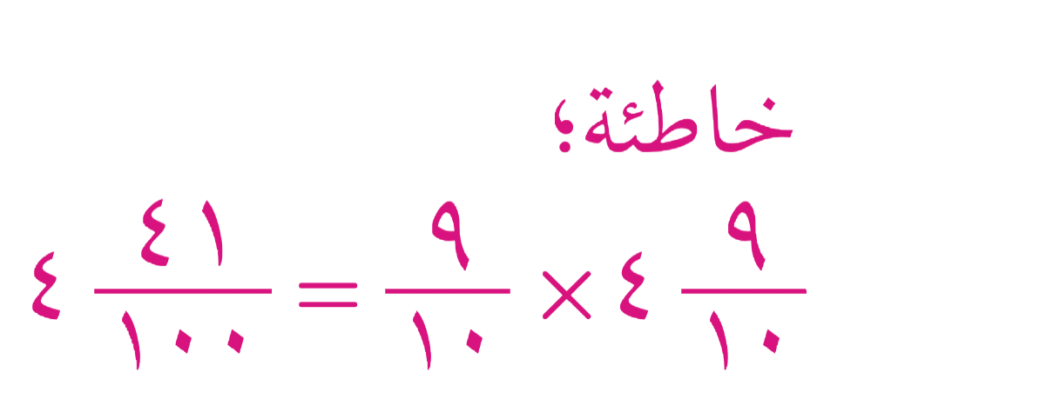

مسائل مهارات عليا
أدوات
نشاط
التركيز | فكرة الدرس | مفهوم | التدريس | استعد | أمثلة | التدريب | تأكد | مهارات عليا | التقويم | تقويم ختامي | الواجب

Slide 27
مسائل مهارات عليا
أدوات
الحل
نشاط
التركيز | فكرة الدرس | مفهوم | التدريس | استعد | أمثلة | التدريب | تأكد | مهارات عليا | التقويم | تقويم ختامي | الواجب

Slide 28
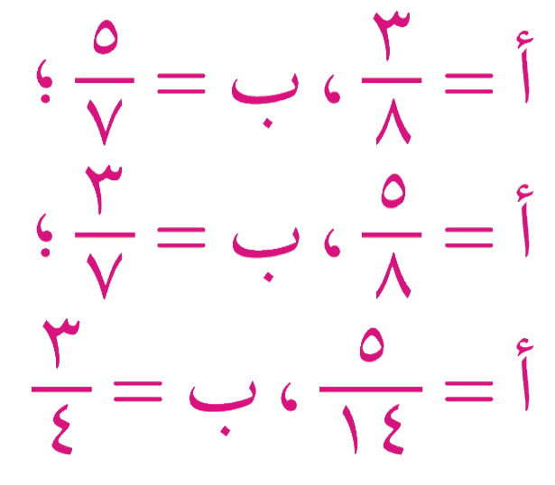
مسائل مهارات عليا
أدوات
نشاط
التركيز | فكرة الدرس | مفهوم | التدريس | استعد | أمثلة | التدريب | تأكد | مهارات عليا | التقويم | تقويم ختامي | الواجب

Slide 29
أدوات
ماذا تعلمت
ماذا أريد أن أعرف
ماذا أعرف
جدول التعلم
نشاط
التركيز | فكرة الدرس | مفهوم | التدريس | استعد | أمثلة | التدريب | تأكد | مهارات عليا | التقويم | تقويم ختامي | الواجب

Slide 30

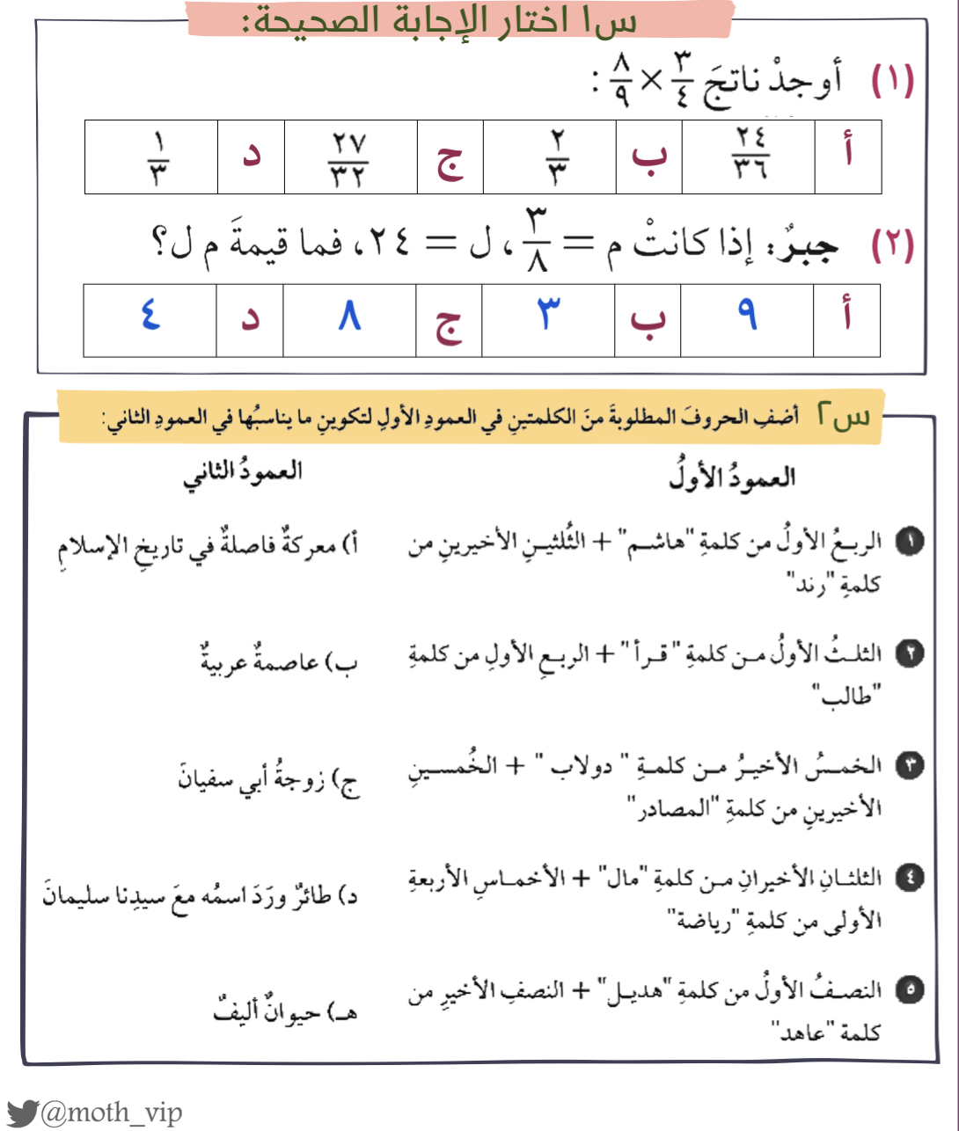

أدوات
تقويم
ختامي
نشاط
التركيز | فكرة الدرس | مفهوم | التدريس | استعد | أمثلة | التدريب | تأكد | مهارات عليا | التقويم | تقويم ختامي | الواجب

Slide 31
الواجب
أدوات
سؤال
٩ ، ٢١ ، ٢٦
صفحة
٤٧
ختاماً
إن لم تُقدّم وقتك الثمين وجُهدك وتعبك لأجل هدف عظيم تسعى له فلن تصل إليه.
نشاط
التركيز | فكرة الدرس | مفهوم | التدريس | استعد | أمثلة | التدريب | تأكد | مهارات عليا | التقويم | تقويم ختامي | الواجب

